Slide 1
KHỞI ĐỘNG
Notes:
Chúng ta vừa đc xem xong video sự tích cây vú sữa, chắc hẳn hầu hết các em đều đã từng được đọc, được nghe kể về câu chuyện này. Vậy 1 bạn cho cô biết Cậu bé trong câu chuyện trên đã có hành động gì với mẹ mình?
(Ham chơi không biết thương mẹ, những trò chơi của cậu bé rất dại dột và nguy hiểm, bỏ nhà đi không nghĩ tới mẹ)
đúng rồi các em ạ, cậu bé trong câu chuyện trên vì ham chơi không nghĩ đến mẹ cuối cùng phải ân hận vì mẹ không còn nữa.
Các em ạ những thú vui, những điều mới lạ, bí ẩn trong cuộc sống thường ngày luôn khiến con người nhất là trẻ em rất dễ bị thu hút, cám dỗ. giống như thế giới với người “trên mây”, “trong sóng” trong bài thơ Mây và sóng chúng ta đã được học từ tiết trước
Vậy em bé trong bài thơ đó đã có tâm trang như thế nào trước những lời mời gọi của Mây và Sóng

Slide 2
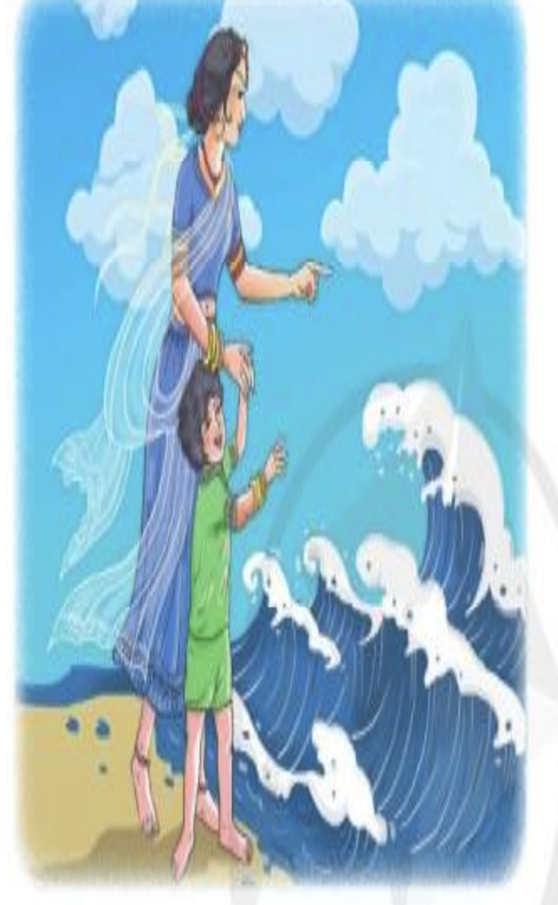
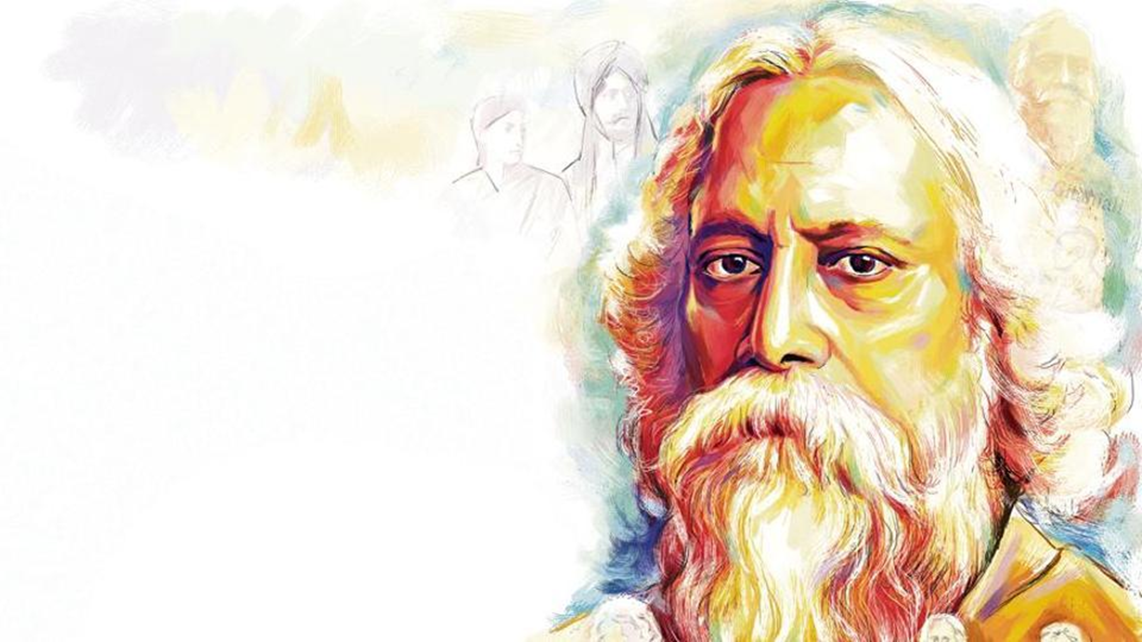
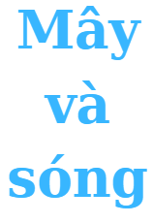

Slide 3
- Hình thức: Thảo luận nhóm.
- Thời gian: 7 phút
Nhóm 1,3 : Phiếu học tập số 2
+ Trong bài thơ, em bé đã tổ chức những trò chơi gì?
+ Trong trò chơi ấy, em bé phân vai như thế nào?
+ Nhận về trò chơi em bé sáng tạo ra?
+Ý nghĩa hình ảnh thiên nhiên mây, trăng, sóng biển?
Nhóm 2,4 : Phiếu học tập số 3
+ Những câu thơ thể hiện tình yêu mẹ dành cho con?
+ Nhận xét về tình yêu của mẹ dành cho con?
+ Em cảm nhận được gì về tình cảm em bé dành cho mẹ qua những trò chơi?

Slide 4
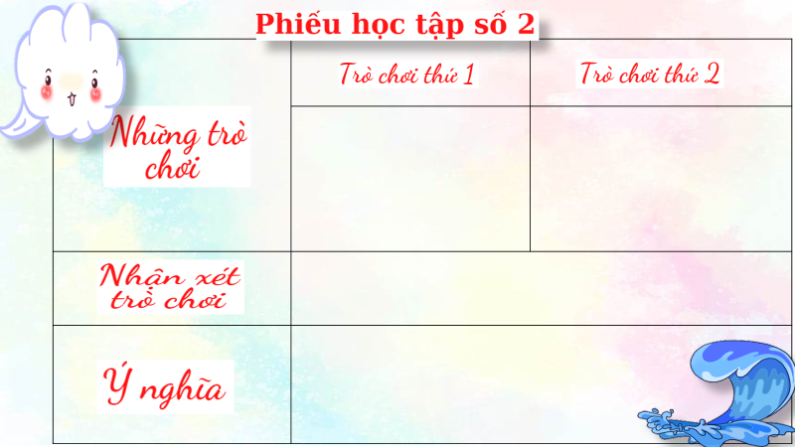
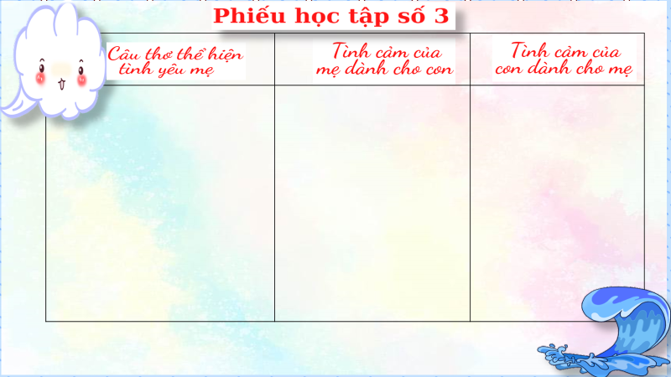

Slide 5
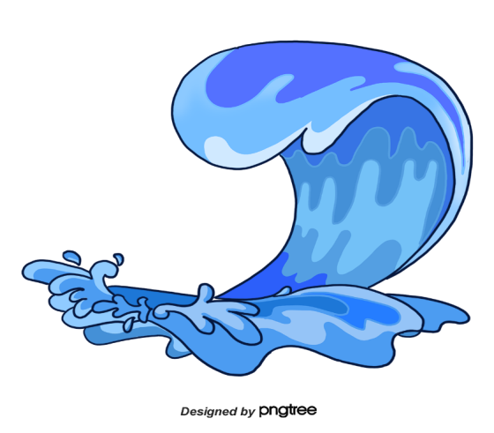
- Với mây:
+ Con là mây
+ Mẹ là trăng
→ Hai bàn tay con ôm lấy mẹ lấy mẹ; Mái nhà ta là bầu trời xanh thẳm
- Với sóng:
+ Con là sóng
+ Mẹ sẽ là bến bờ kì lạ
→ Con lăn, lăn, lăn mãi rồi se cười vang vỡ tan vào lòng mẹ
Trò chơi của bé thật sáng tạo “thú vị” và “hay hơn” vì thể hiện niềm hạnh phúc của con hoà trong tình yêu thương của mẹ giữa thiên nhiên vũ trụ và cuộc sống con người.
Tượng trưng cho sự vĩ đại và bất diệt của tình mẫu tử, không ai có thể tách rời, chia cắt.

Slide 6
Câu thơ
“Mẹ mình đang đợi mình ở nhà”,
“Buổi chiều, mẹ luôn muốn mình ở nhà”
- Mẹ luôn muốn ở bên để chăm sóc, chở che, vỗ về, chờ đợi
- Mẹ dịu dàng và có tấm lòng bao la, với tình yêu thương con vô bờ bến
- Luôn muốn ở bên mẹ, vui chơi, quấn quýt cùng mẹ;
- Sáng tạo ra những trò chơi thú vị để mẹ có thể chơi cùng;
Hình ảnh: +“trăng”,
+“ bến bờ kì lạ”

Slide 7
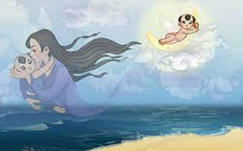
“không ai trên thế gian này biết mẹ con ta ở chốn nào”

Slide 8
Hãy chọn đáp án em cho là đúng khi nói về giá trị nội dung
của bài thơ Mây và sóng
A. Bài thơ thể hiện tình yêu thiết tha của em bé đối với mẹ
Đ
B. Ca ngợi tình mẫu tử thiêng liêng, bất diệt
Đ
C. Bài thơ thể hiện tình yêu thiên nhiên sâu sắc
S
D. Miêu tả những trò chơi của trẻ thơ
S
E. Tình cảm yêu mến thiết tha của nhà thơ với trẻ em, với thiên nhiên, cuộc đời bình dị.
Đ

Slide 9
Nhận xét nào không đúng về giá trị nghệ thuật
của bài thơ Mây và sóng
A. Thể thơ tự do, kết hợp các yếu tố tự sự và miêu tả.
S
B. Hình ảnh thiên nhiên vô cùng thơ mộng
Đ
C. Không sử dụng nhiều phép tu từ
S
D. Giọng điệu tâm tình trò truyện, điệp cấu trúc
Đ
E. Thể thơ văn xuôi, kết hợp các yếu tố tự sự và miêu tả
Đ

Slide 10
C. Tổng kết
1. Nội dung
-Ca ngợi tình mẹ con thiêng liêng, bất diệt.
- Bài thơ cho ta những triết lí thầm kín:
Bài thơ thể hiện tình yêu thiết tha của em bé đối với mẹ, ca ngợi tình mẫu tử thiêng liêng, bất diệt. Qua đó, ta cũng thấy được tình cảm yêu mến thiết tha với trẻ em của nhà thơ, với thiên nhiên, cuộc đời bình dị.
+ Con người trong cuộc sống vẫn thường gặp những cám dỗ. Muốn khước từ chúng cần có những điểm tựa vững chắc (trong đó có tình mẫu tử)
- Thể thơ văn xuôi, kết hợp các yếu tố tự sự và miêu tả.
- Giọng điệu tâm tình trò truyện, điệp cấu trúc.
- Sử dụng nhiều phép tu từ
- Hình ảnh thiên nhiên vô cùng thơ mộng.
+ Trí tưởng tưởng của tuổi thơ vô cùng phong phú, nhưng hạnh phúc không phải là những điều gì xa xôi, bí ẩn, do ai đó ban cho mà ở ngay trên trần thế và do chính con người tạo nên.
+ Mối quan hệ giữa tình yêu và sự sáng tạo.

Slide 11
LUYỆN TẬP
Chơi trò chơi: “Ai nhanh hơn”
Luật chơi:
- Mỗi người sẽ được phát 4 tấm giấy nhớ cỡ nhỏ (Mỗi tấm 1 màu khác nhau)
Quy ước: + Xanh lá cây: Đáp án A.
+ Vàng: Đáp án B.
+ Xanh da trời: Đáp án C.
+ Tím: Đáp án D
Luật chơi:
+ GV đọc từng câu hỏi; HS cả lớp đứng tại chỗ để tham gia trò chơi.
+ Sau khi GV đọc xong câu hỏi, HS có 5s để suy nghĩ và chọn đáp án bằng cách giơ tấm giấy nhớ có màu tương ứng đã quy ước.
+ Công bố kết quả:
- Nếu chọn sai đáp án thì ngồi xuống và mất quyền chơi.
- Người thắng cuộc là người ngồi xuống sau cùng.

Slide 12
Câu 1: Bài thơ thể hiện bằng ngôn ngữ nào?
A. Ngôn ngữ thơ ca lãng mạn bay bổng
B. Ngôn ngữ truyện trầm ngâm, sâu lắng
C. Ngôn ngữ hồn nhiên, trong sáng của trẻ thơ
D. Ngôn ngữ tưởng tượng, liên tưởng

Slide 13
Câu 2: Những nét đặc sắc về nội dung của bài thơ trên là gì?
A. Tình mẫu tử thiêng liêng và triết lí sâu sắc về tình yêu cuộc sống
B. Tái hiện bức tranh cuộc sống sinh động, chân thực
C. Thể hiện ước mơ tự do, bay bổng, lãng mạn
D. Tái hiện bức tranh thiên nhiên đẹp, mơ mộng, kì ảo

Slide 14
Câu 3: Dòng nào sau đây nhận định không đúng về nhân vật em bé trong bài Mây và sóng?
A. Yếu đuối, không thích các trò chơi
B. Ham chơi, tinh nghịch
C. Hóm hỉnh, sáng tạo
D. Hồn nhiên, yêu thương mẹ tha thiết

Slide 15
Câu 4: Bài thơ gợi cho ta suy ngẫm về điều gì trong cuộc sống?
A. Thế giới thật bao la với vô vàn những điều hấp dẫn mà ta chẳng thể cảm nhận hết
B. Niềm vui, hành phúc chẳng phải điều gì bí ẩn, xa xôi mà ngay ở chính cõi đời này và do chính con người tạo nên
C. Để từ chối những cám dỗ trong cuộc đời cần có những điểm tựa vững chắc mà tình mẫu tử là một trong những điểm tựa ấy
D. Cả ba ý trên

Slide 16
Câu 5: Câu thơ “Và không ai trên thế gian này biết mẹ con ta ở chốn nào” được hiểu như thế nào?
A. Có một không gian riêng của tình mẫu tử mà không ai ngoài mẹ con ta biết được
B. Tình mẫu tử là một thế giới thiêng liêng, vĩnh hằng, bất diệt, ai cũng biết nhưng chẳng thể biết hết được
C. Tình mẫu tử có ở khắp nơi, chứ không riêng một nơi nào
D. Thế giới của tình mẫu tử là thế giới huyền bí mà không ai nhận biết hết biết

Slide 17
Câu 6: Nội dung chính của bài thơ là gì?
A. Miêu tả những trò chơi của trẻ thơ
B. Thể hiện mối quan hệ giữa thiên nhiên và tâm hồn trẻ thơ
C. Ca ngợi hình ảnh người mẹ và tấm lòng bao la của mẹ
D. Ca ngợi tình mẫu tử thiêng liêng, bất diệt

Slide 18
Câu 7: Nhân vật trữ tình trong bài thơ trên là ai?
A. Em bé
B. Mây
C. Sóng
D. Người mẹ

Slide 19
Câu 8: Chủ đề bài thơ Mây và sóng là gì?
A. Tình bạn bè thắm thiết
B. Tình anh em sâu nặng
C. Tình mẫu tử thiêng liêng
D. Tình yêu thiên nhiên sâu sắc

Slide 20
Câu 9: Điểm giống và khác nhau giữa hai phần của bài thơ Mây và sóng là gì?
A. Đều có số dòng thơ bằng nhau nhưng cách xây dựng hình ảnh khác nhau
B. Đều có cách tổ chức lời thơ và trình tự tường thuật giống nhau
C. Có trình tự tường thuật khác nhau nhưng có cùng nội dung biểu đạt
D. Có trình tự tường thuật giống nhau nhưng ý và lời không trùng lặp

Slide 21
Câu 10: Nhận định nào là chính xác về nhà thơ Ta-go?
A. Ta-go là nhà thơ cổ điển của nước Anh
B. Ta-go là nhà thơ hiện đại của Anh
C. Ta-go là nhà thơ cổ điển của Ấn Độ
D. Ta-go là nhà thơ hiện đại của Ấn Độ

Slide 22
Câu 11: Bài thơ Mây và sóng là lời của ai, nói với ai?
Lời của người mẹ nói với đứa con
B. Lời của con nói với mẹ về những người sống trên sóng, trên mây.
C. Lời của đứa con nói với mẹ.
D. Lời của con nói với bạn bè

Slide 23
Câu 12: Ngoài ý nghĩa ca ngợi tình cảm mẹ con, bài thơ còn gợi cho ta thêm suy ngẫm về điều gì nữa?
A. Muốn khước từ những cám dỗ và quyến rũ trong cuộc đời, con người phải có điểm tựa vững chắc. Tình mẹ con chính là một trong những điểm tựa vững chắc đó.
B. Hạnh phúc không phải ở “trên mây” cao vợi, hay “trong sóng” xa xôi, do ai ban phát mà hạnh phúc ở ngay trong cuộc sống trần thế và đo chính con người chúng ta tạo dựng nên.
C. Những triết lý đơn giản mà đúng đắn về hạnh phúc trong cuộc đời.
D. Cả 3 đáp án trên đều đúng.

Slide 24
VẬN DỤNG
BT1: Theo em, để trở thành một người con ngoan, mỗi bạn nhỏ cần làm những gì?
BT 2: Kỹ thuật “Viết tích cực”: Hãy tưởng tượng em là người đang là người trò chuyện với mây và sóng. Viết đoạn văn (khoảng 5-7 câu) về cuộc trò chuyện .

Slide 25
VẬN DỤNG
BT1. Theo em, để trở thành một người con ngoan, mỗi bạn nhỏ cần làm những gì?

Slide 26
Trong thời gian 1 phút
em hãy viết ra một việc làm để trở thành
người con ngoan
Cây hạnh phúc

Slide 27
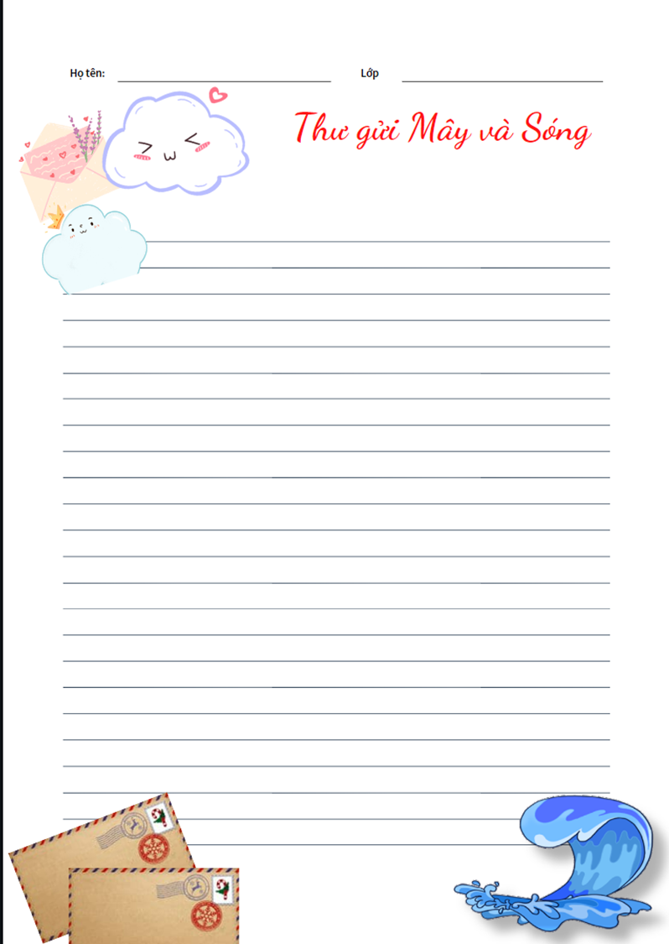
Hãy tưởng tượng em là người đang trò chuyện với mây và sóng. Viết đoạn văn (5-7 câu) về cuộc trò chuyện ấy.

Slide 28
VẬN DỤNG
BT 2: Kỹ thuật “Viết tích cực”: Hãy tưởng tượng em là người đang là người trò chuyện với mây và sóng. Viết đoạn văn (khoảng 5-7 câu) về cuộc trò chuyện .
*Nội dung đoạn văn :
- Ngôi kể: thứ nhất
- Xác định được hoàn cảnh của cuộc gặp gỡ của em với người trên mây, trên sóng (không gian, thời gian nào?).
- Xác định được diễn biến cuộc gặp gỡ: cử chỉ, lời nói, hành động, ý nghĩ của em về mây và sóng? Mây và sóng có thái độ hành động, ...thế nào?

Slide 29
VẬN DỤNG
BT 2: Kỹ thuật “Viết tích cực”: Hãy tưởng tượng em là người đang là người trò chuyện với mây và sóng. Viết đoạn văn (khoảng 5-7 câu) về cuộc trò chuyện .
*Nội dung đoạn văn :
- Sắp xếp sự việc hợp lí.
- Cảm xúc của em khi đọc đoạn thơ đó.
* Hình thức đoạn văn: Câu mở đoạn: Cần giới thiệu hoàn cảnh, tình huống gặp gỡ của em với mây và sóng.Các câu tiếp theo cần kể lại diễn biến cuộc gặp gỡ đó. Câu kết đoạn lời chào, cảm xúc của em về cuộc gặp gỡ.

Slide 30
Hướng dẫn học ở nhà:
- Vẽ sơ đồ tư duy về các đơn vị kiến thức của bài học.
- Tìm đọc các tác phẩm thơ khác viết về tình mẫu tử, tình cảm gia đình.
- Chuẩn bị: văn bản thực hành đọc hiểu “Mẹ và quả”.

